Slide 1
Республиканский конкурс
«Педагогическое мастерство без границ»
для педагогов школьных команд по организации наставнической деятельности в образовательном учреждении
Актуальный апгрейд
или
Пути совершенствования системы наставничества на примере опыта МБОУ «Школа № 12» Вахитовского района г. Казани
Козловская Розалия Юрьевна, директор,
Александрович Юлия Игоревна, заместитель директора по УР, МБОУ «Школа № 12» Вахитовского района г. Казани

Slide 2



Актуальность
1. Проекты «Образование», «Современная школа», «Успех каждого ребенка», «Молодые профессионалы (Повышение конкурентоспособности профессионального образования)».
2. Проект «Региональная система организации наставничества педагогических и руководящих кадров на основе сетевого взаимодействия».
3. Адаптация к профессиональной деятельности молодых педагогов.

Slide 3
Цель
показать на примере практики МБОУ «Школа № 12» Вахитовского района г. Казани пути совершенствования пространства для адаптации, взаимодействия, обучения, обмена опытом и повышения уровня профессиональной компетентности молодых педагогов в процессе реализации профессионального стандарта.
Задачи
- определить, основные понятия в области наставничества
- разработать задачи и цели проекта
- определить выгоды — экономические, социальные и прочие
- выявить, что нужно для реализации проекта
- назначить ответственных и составить команду
- определить критерии успешности проекта
- составить устав проекта
- обозначить риски
- способствовать формированию потребности заниматься анализом результатов своей профессиональной деятельности;
-развивать интерес к методике построения и организации результативного учебного процесса;
-ориентировать начинающего педагога на творческое использование в своей деятельности передового педагогического опыта;
- прививать молодому специалисту в целях его закрепления в образовательной организации интерес к педагогической деятельности; ускорить процесс профессионального становления педагога и др

Slide 4
Практическая значимость
Развитие кадрового потенциала системы образования МБОУ «Школа № 12» Вахитовского района г. Казани: закрепление молодых специалистов в образовательной организации и повышение их профессиональной компетентности, также изучение наставничества и анализ практики его внедрения может способствовать совершенствованию программ наставничества, разрабатываемых на различных уровнях (федеральном, областном, муниципальном, школьном).
Планируемые результаты
Распространение опыта развития наставнической деятельности педагогических кадров МБОУ «Школа № 12» Вахитовского района г. Казани через публикации и научно-практические конференции; проведение методологических и методических семинаров, мастер-классов.

Slide 5
Содержание
Введение.
Глава 1. Все начинается с образования
Глава 2. Функции наставничества
Глава 3. Формы наставничества
Глава 4. Модели наставничества
Глава 5. «Учитель-учитель» или Культура наставнической деятельности некоторых участников образовательных отношений МБОУ «Школа № 12» Вахитовского района г. Казани
Выводы
Заключение
Список литературы
Приложения

Slide 6

Начало поиска
Распоряжение «Об утверждении методологии (целевой модели) наставничества обучающихся для организаций, осуществляющих образовательную деятельность по общеобразовательным, дополнительным общеобразовательным и программам среднего профессионального образования, в том числе с применением лучших практик обмена опытом между обучающимися» (распоряжение Минпросвещения России от 25.12.2019 № Р-145).
Функции наставничества
Формы наставничества
Модели наставничества
Вывод: в процессе деятельности наставник передает определенные свои качества – духовные, физические, интеллектуальные, а иногда даже и материальные.

Slide 7
«Учитель-учитель»
или
Культура наставнической деятельности некоторых участников образовательных отношений МБОУ «Школа № 12» Вахитовского района г. Казани
1.Пакет документов, регламентирующих данную деятельность в ОО.
2. Проект внедрения модели наставнической деятельности педагогических кадров МБОУ «Школа № 12» Вахитовского района г. Казани.
3. Опираясь на реализацию разных типов наставничества, создали собственную модель наставничества ОО, интегрированную.

Slide 8
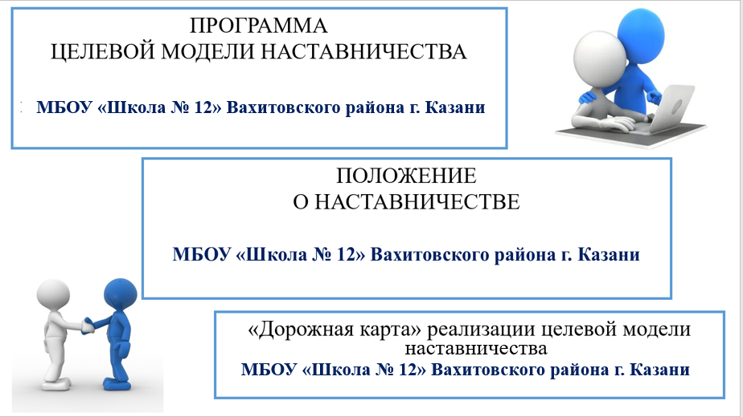

Slide 9
Этапы реализации проекта внедрения модели наставнической деятельности педагогических и руководящих кадров МБОУ «Школа № 12»
Вахитовского района г. Казани.
1.2020-2021. Инициация: анализ современного состояния исследуемой проблемы в педагогическом коллективе МБОУ «Школа № 12» Вахитовского района г. Казани. Планирование деятельности.
2.2021-2022. Реализация: апробация модели наставнической деятельности педагогических кадров в МБОУ «Школа № 12» Вахитовского района г. Казани
3.2022-2023. Мониторинг и контроль: анализ результатов внедрения модели наставнической деятельности педагогических кадров МБОУ «Школа № 12» Вахитовского района г. Казани.
4. 2023-2024. Завершение: создание методических материалов в целях тиражирования опыта.

Slide 10
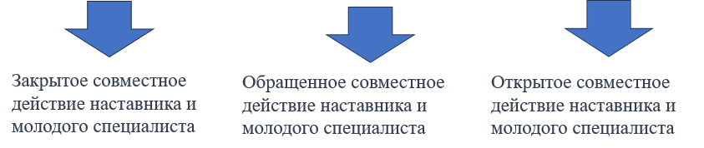



Интегрированная модель наставничества МБОУ «Школа № 12» Вахитовского района г. Казани
У молодого специалиста нет возможности реально влиять на то, что делает опытный наставник: он выполняет то, что от него требуется.
Наставник помогает молодому специалисту построить проект выхода из затруднения и реализовать его.
Наставник помогает найти подопечному свою профессионально-карьерную траекторию на этапе совершенствования в профессии, а молодой специалист находится в позиции значимого и влиятельного участника всех видов деятельности школы.
Наставник -методист
наставник-тьютор
наставник – партнер

Slide 11
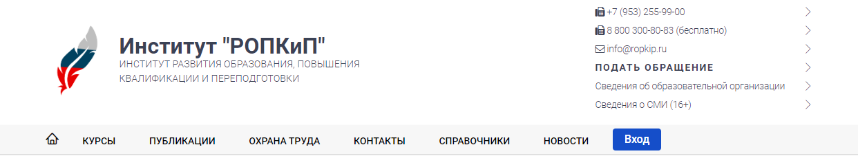
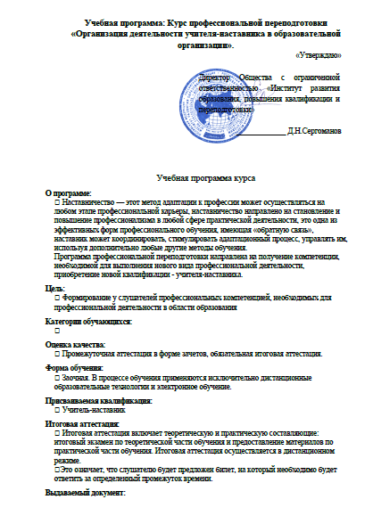
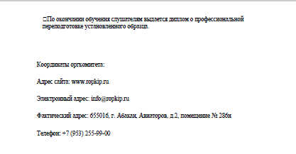
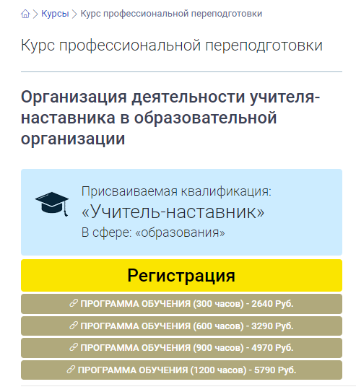
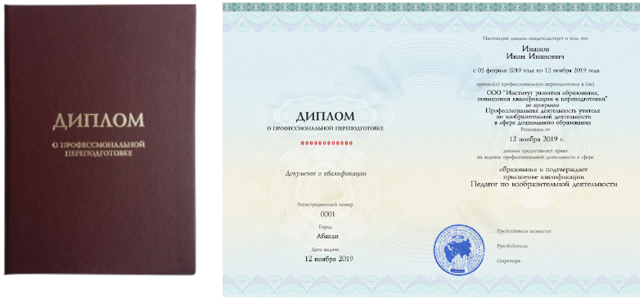

Slide 12
Вывод
Именно соорганизация разных наставников и разных моделей совместной деятельности наставника и молодого специалиста, на наш взгляд, помогут не только закрепить человека в профессии, но и помочь ее освоить, а также найти в ней свой личностный смысл.

Slide 13
Спасибо за внимание!

